Slide 2
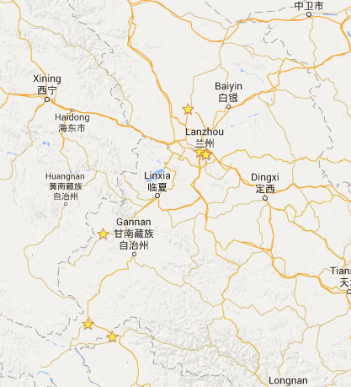
机场
兰州住宿
郎木寺
尕海
拉卜楞寺

Slide 3
